Slide 1



BIENVENIDOS A
Soy
Noelia Campo Nuño
Vuestra profesora de FOL en el curso 2023-24
Graduada en
Relaciones Laborales
y
Recursos Humanos

Slide 2


FORMACION Y ORIENTACION LABORAL
¿QUÉ ES EL MÓDULO DE FOL y QUÉ VAMOS
A VER?

Slide 3


¿QUÉ VAMOS A ESTUDIAR?
TIENE 4 BLOQUES TEMÁTICOS
QUE PERSIGUEN LA INSERCIÓN DEL ALUMNO EN EL MUNDO LABORAL
Encontrar un empleo, y conservarlo, entrando a formar parte de una empresa cumpliendo los objetivos de la misma, colaborando con el equipo de trabajo y actuando conforme a los principios de seguridad y responsabilidad.

Slide 4


FORMACION Y ORIENTACION LABORAL
BLOQUE DERECHO LABORAL:

Slide 5
FORMACION Y ORIENTACION LABORAL
BLOQUE DERECHO DEL TRABAJO: OBJETIVOS
Ejercer los derechos y cumplir las obligaciones que se derivan de las relaciones laborales, reconociéndolas en los diferentes contratos de trabajo.
Determinar la acción protectora del sistema de la Seguridad Social ante las distintas contingencias cubiertas, identificando las distintas clases de prestaciones.

Slide 6


FORMACION Y ORIENTACION LABORAL
PREVENCION DE RIESGOS LABORALES

Slide 7
FORMACIÓN Y ORIENTACIÓN LABORAL
BLOQUE PREVENCIÓN DE RIESGOS LABORALES: 30 H
Evaluar los riesgos derivados de su actividad, analizando las condiciones de trabajo y los factores de riesgo presentes en su entorno laboral.
Aplicar las medidas de prevención y protección, analizando las situaciones de riesgo en el entorno laboral del Técnico.
Participar en la elaboración de un plan de prevención de riesgos en una pequeña empresa, identificando las responsabilidades de todos los agentes implicados.

Slide 8


FORMACIÓN Y ORIENTACIÓN LABORAL
BLOQUE EQUIPOS DE TRABAJO Y SOLUCIÓN DE
CONFLICTOS:

Slide 9
FORMACIÓN Y ORIENTACIÓN LABORAL
BLOQUE EQUIPOS DE TRABAJO Y SOLUCIÓN DE
CONFLICTOS:
6. Aplicar las estrategias de trabajo en equipo, valorando su eficacia y eficiencia para la consecución de los objetivos de la organización.

Slide 10
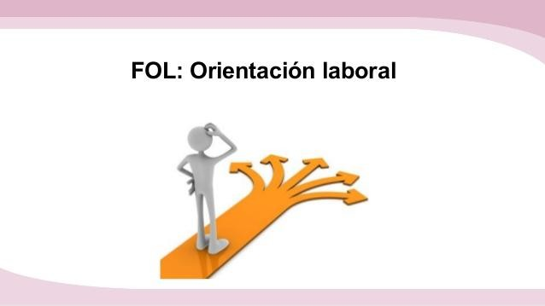
BLOQUE ORIENTACIÓN LABORAL:
FORMACIÓN Y ORIENTACIÓN LABORAL
.

Slide 11
FORMACIÓN Y ORIENTACIÓN LABORAL
BLOQUE ORIENTACIÓN LABORAL:
7. Seleccionar oportunidades de empleo, identificando las diferentes posibilidades de inserción y las alternativas de aprendizaje a lo largo de la vida
.

Slide 12
FORMACIÓN Y ORIENTACIÓN LABORAL
FOL01 5 horas. Auto-orientación profesional. Septiembre- Octubre
FOL02 5 horas. Los equipos de trabajo y la gestión del conflicto. Octubre
FOL03 20 horas. La relación laboral individual. Octubre-Noviembre-Diciembre
FOL04 10 horas. Las relaciones colectivas de trabajo. Diciembre-Enero
PRIMER EXAMEN PARCIAL. 16-17-18 ENERO temas 1-4 40HORAS
FOL05 10 horas. Seguridad social. Enero-Febrero
FOL06 10 horas. Seguridad y salud laboral. Febrero-Marzo
FOL07 10 horas. Plan de prevención en la empresa. Marzo-Abril
FOL08 10 horas. Medidas de prevención y protección. Abril-Mayo
FOL09 10 horas. Itinerarios tras finalizar el ciclo formativo. Mayo
SEGUNDO EXAMEN PARCIAL 8-9-10 MAYO temas 5-9 50 HORAS

Slide 13
¿CÓMO ME VAN A EVALUAR?
FORMACIÓN Y ORIENTACIÓN LABORAL
Voy a utilizar 3 métodos de evaluación ponderados de la siguiente forma si realizas una EVALUACIÓN CONTINUA QUE EXIGE entregar las tareas y cuestionarios online:
Exámenes online + tareas o ejercicios entregables 20%
Examen presencial (enero y mayo) 80%
SI NO HAS ENTREGADO O REALIZADO LAS TAREAS ONLINE O NO HAS ALCANZADO DE MEDIA UN 4: 100% EXAMEN EN LA CONVOCATORIA DE JUNIO.

Slide 14
1ª EVALUACIÓN ENERO:
ONLINE 20%
Tareas online=media aritmética de T1+T2+ T3 + T4
Examen online= E1 + E2 +E3+E4
Media de Tareas y exámenes ponderados al 20%
EXAMEN PARCIAL PRESENCIAL 80%
Sólo pueden presentarse el alumnado que ha superado con un 4 la media ONLINE
Examen presencial 16 de enero. TEMAS 3 Y 4
ONLINE 20%
Tareas online= media aritmética de T5+T6+T9 Examen on line= E5 + E6 +E7+E8 + E9
Media de Tareas y exámenes ponderados al 20%
EXAMEN PARCIAL PRESENCIAL 80%
Sólo pueden presentarse el alumnado que ha superado con un 4 la media ONLINE
Examen presencial 6-7-8 de mayo. TEMAS 5,6,7 y 8
2ª EVALUACIÓN MAYO:

Slide 15
La calificación final del módulo se calculará como la media de las calificaciones sin redondear de las dos evaluaciones.
FORMACIÓN Y ORIENTACIÓN LABORAL
Quien haya obtenido al menos 4 de media en las tareas de las dos evaluaciones, pero tenga alguno de los exámenes presenciales suspendidos, podrá presentarse en Junio a una recuperación del examen de la evaluación que tuviese suspendida.

Slide 16


Slide 17


EL CICLO FORMATIVO
EL CICLO FORMATIVO
https://www.todofp.es/que-estudiar/loe/informatica-comunicaciones/des-aplicaciones-multiplataforma.html

